Slide 1
«География в фотографиях» Фото-викторина для учащихся 8 класса
Автор: Юрченко Лариса Владимировна,
учитель географии МКОУ «Барановская СОШ»
Сафоновский район, Смоленская область.

Slide 2
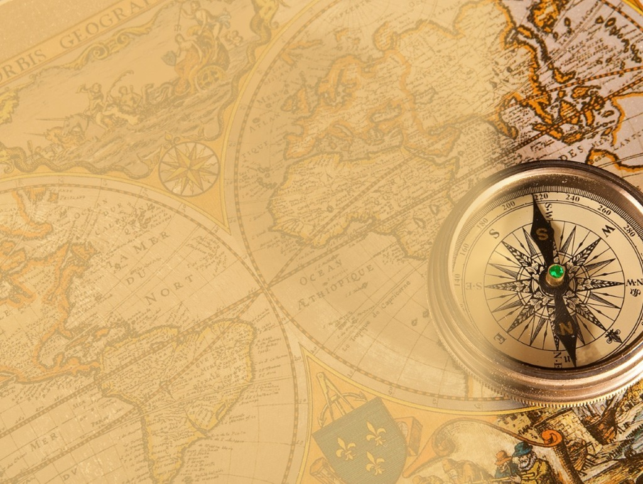
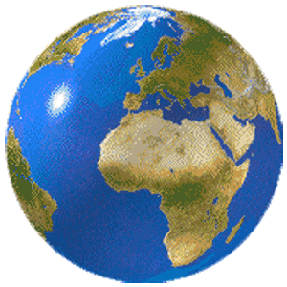
1 ТУР «Знатоки географии»
1) Что изображено на фото?
2) Дайте увиденному точное определение.

Slide 3
Выберите задание
1 2 3
4 5 6

Slide 4
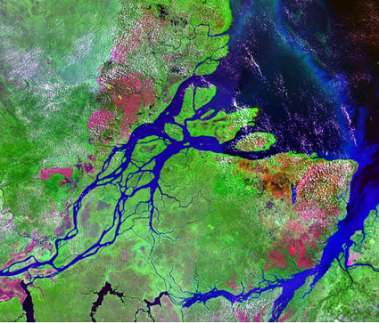
что это ?
Правильный ответ

Slide 5
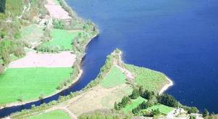
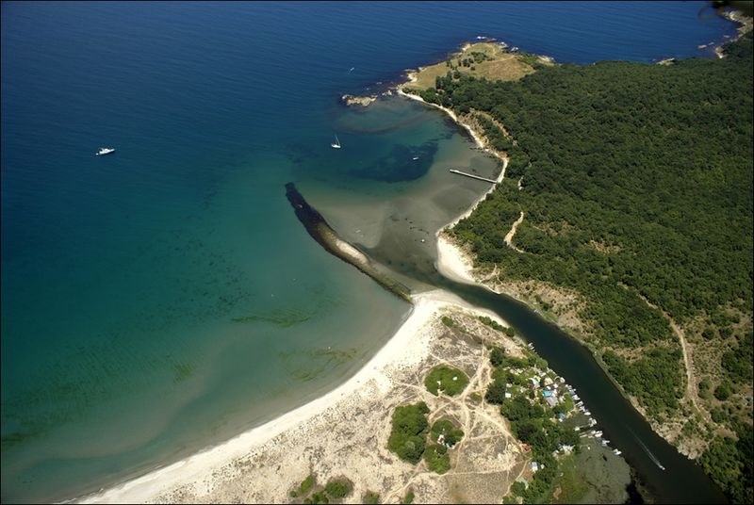
правильный ответ
Устье – место впадения реки
в приёмный водоём
Перейти к началу

Slide 6
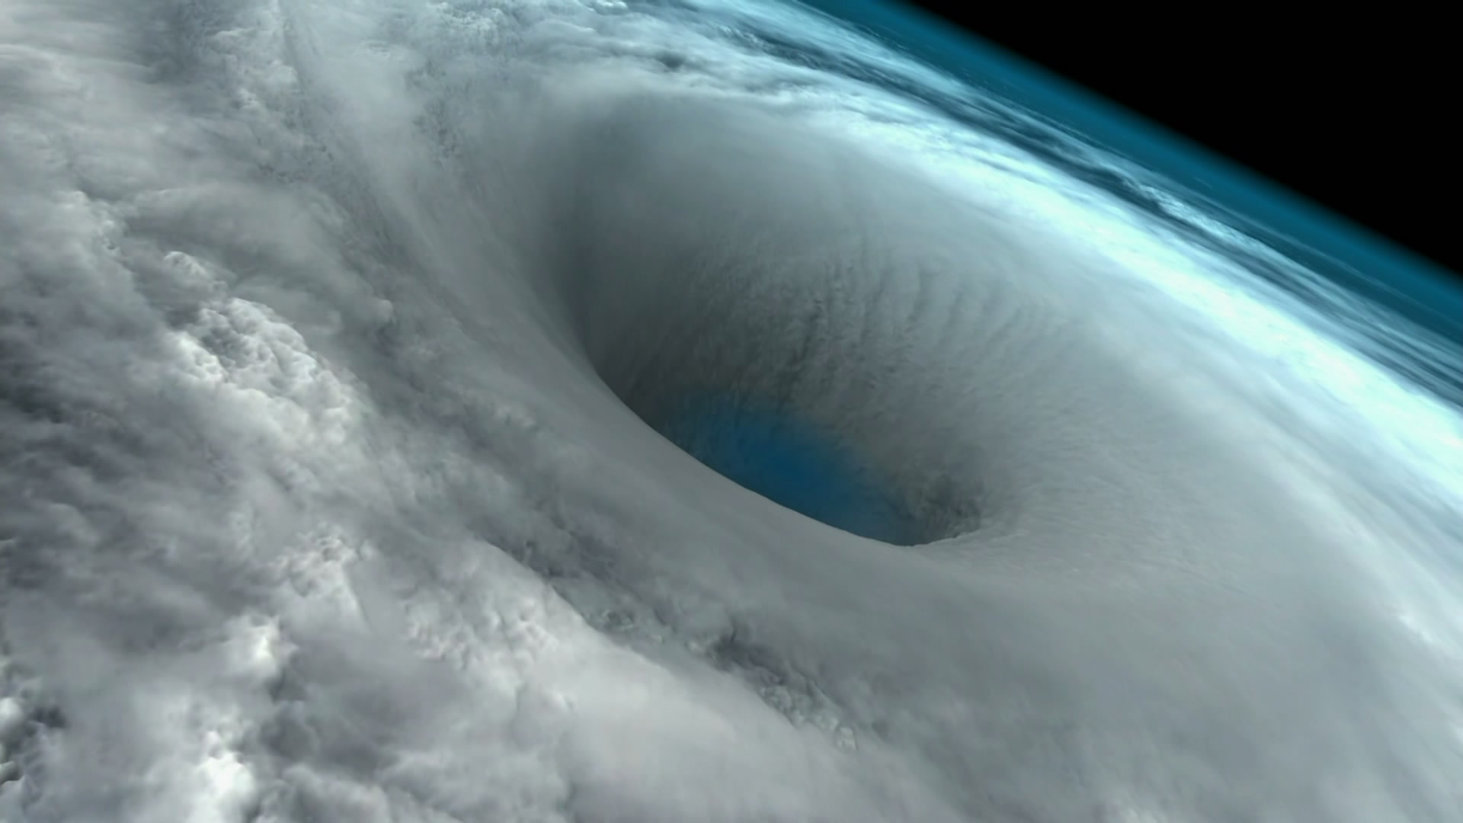
что это ?
Правильный ответ

Slide 7
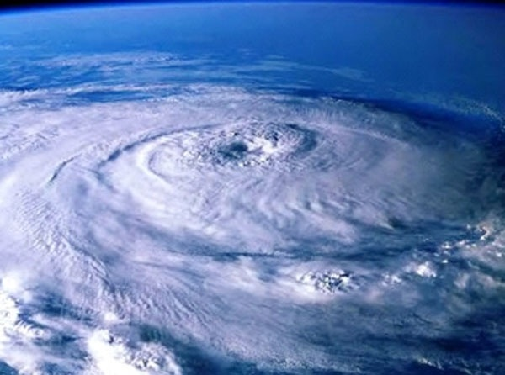
ПРАВИЛЬНЫЙ ОТВЕТ
Циклон – восходящий вихрь, в центре которого наблюдается низкое давление, возрастающее к краям
Перейти к началу

Slide 8
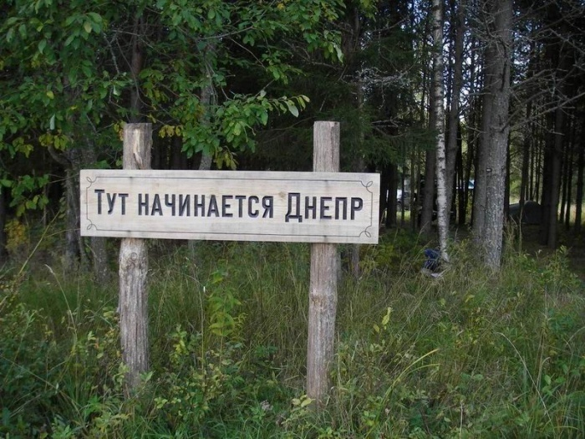
что это ?
Правильный ответ

Slide 9
правильный ответ
Исток – место начала реки
Перейти к началу

Slide 10
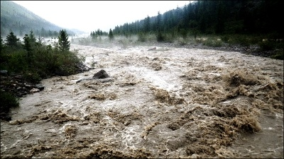
что это ?
ПРАВИЛЬНЫЙ ОТВЕТ

Slide 11
ПРАВИЛЬНЫЙ ОТВЕТ
Сель – бурный грязевой или грязекаменный поток, внезапно возникающий в руслах горных рек в следствии резкого паводка.
Перейти к началу

Slide 12
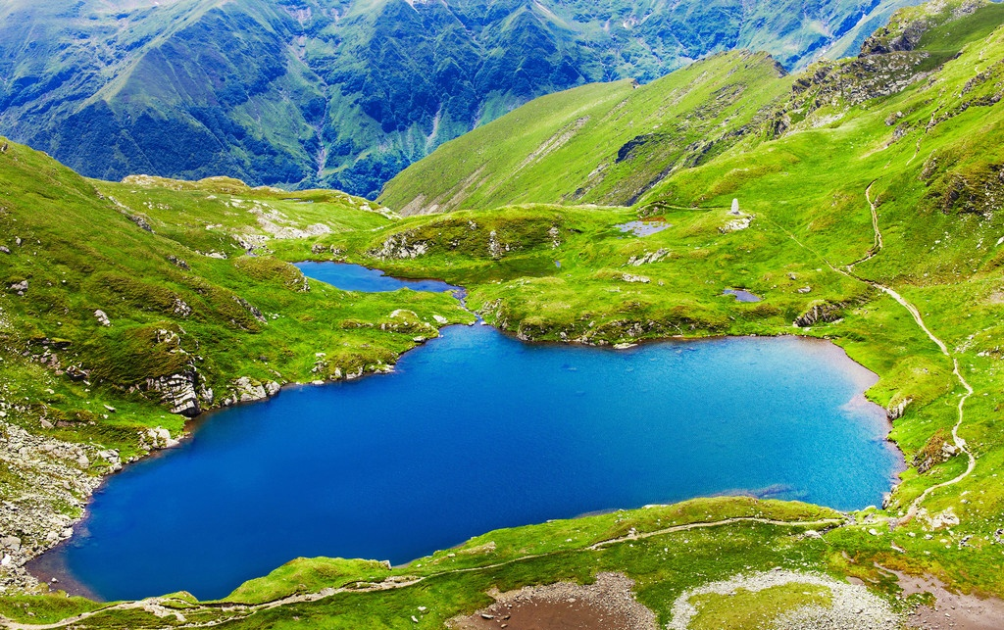
Что это ?
ПРАВИЛЬНЫЙ ОТВЕТ

Slide 13
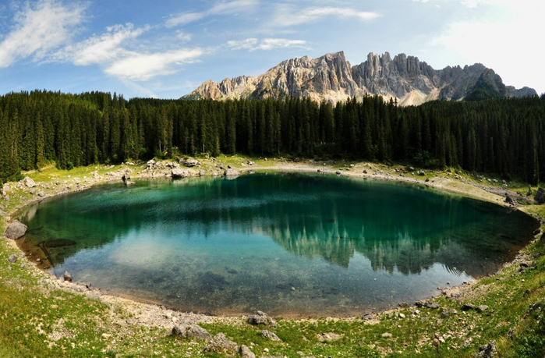
ПРАВИЛЬНЫЙ ОТВЕТ
Озеро – природное углубление заполненное водой
Перейти к началу

Slide 14
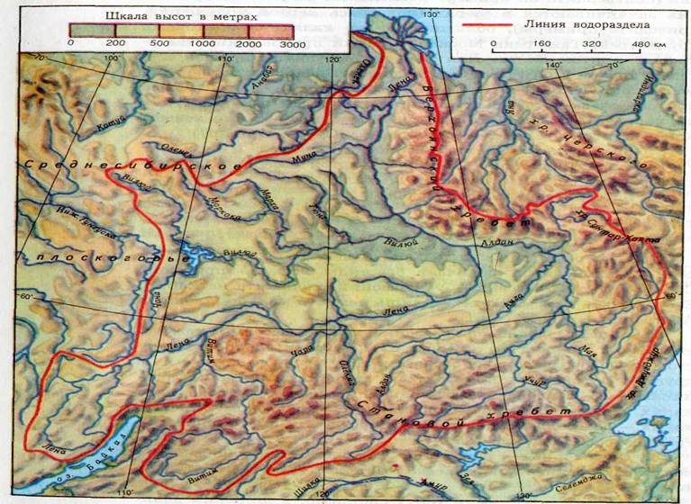
Что это ?
ПРАВИЛЬНЫЙ ОТВЕТ

Slide 15
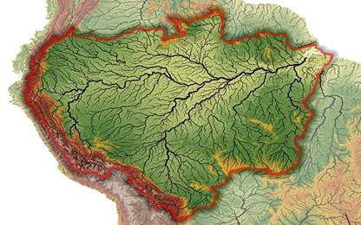
пРАВИЛЬНЫЙ ОТВЕТ
Речной бассейн – площадь суши с которой вся вода стекает в одну реку

Slide 16
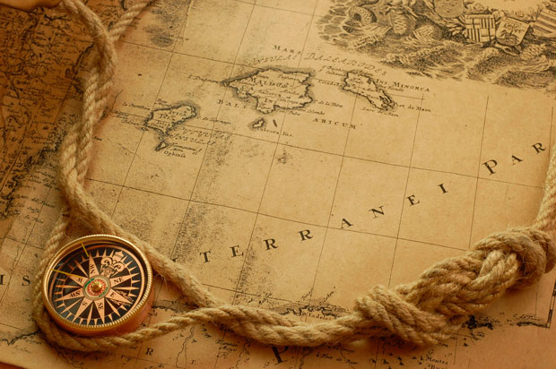
2 тур «природные зоны»
1) Определить по фото природную зону.
2) Назвать представителей животного мира данной зоны.

Slide 17
Выберите задание
1 2 3 4
5 6 7

Slide 18
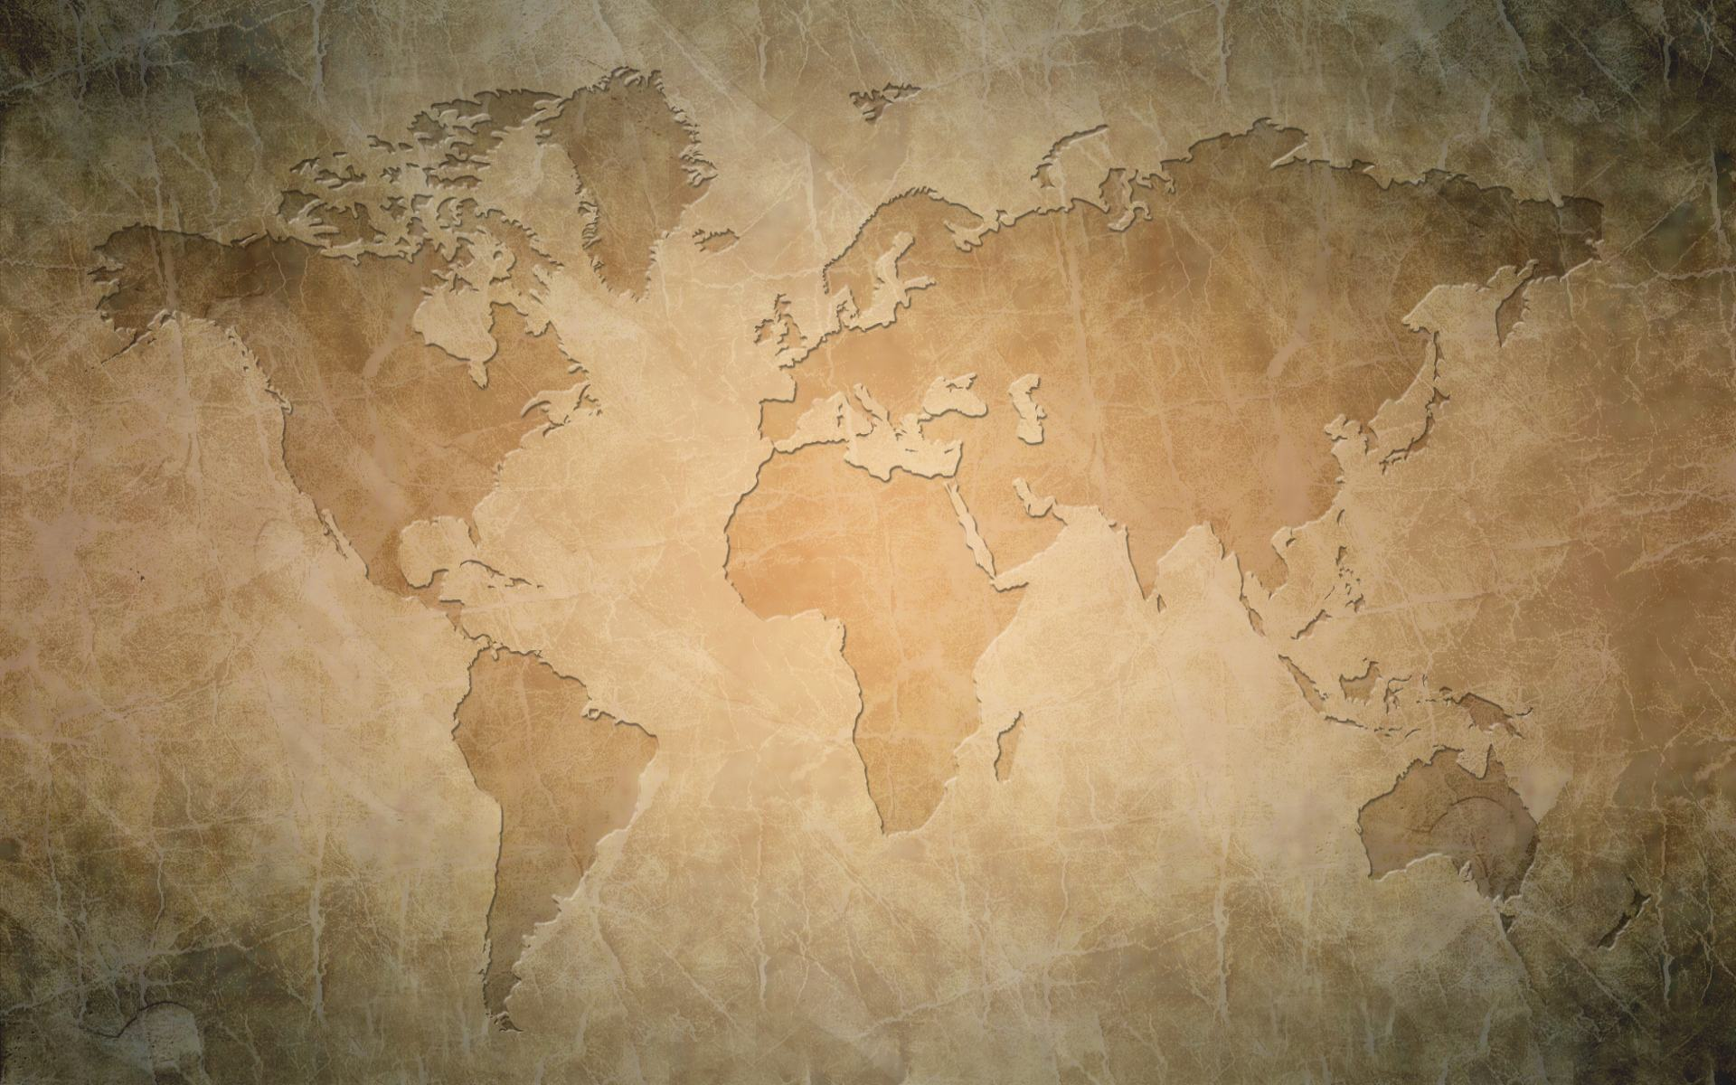
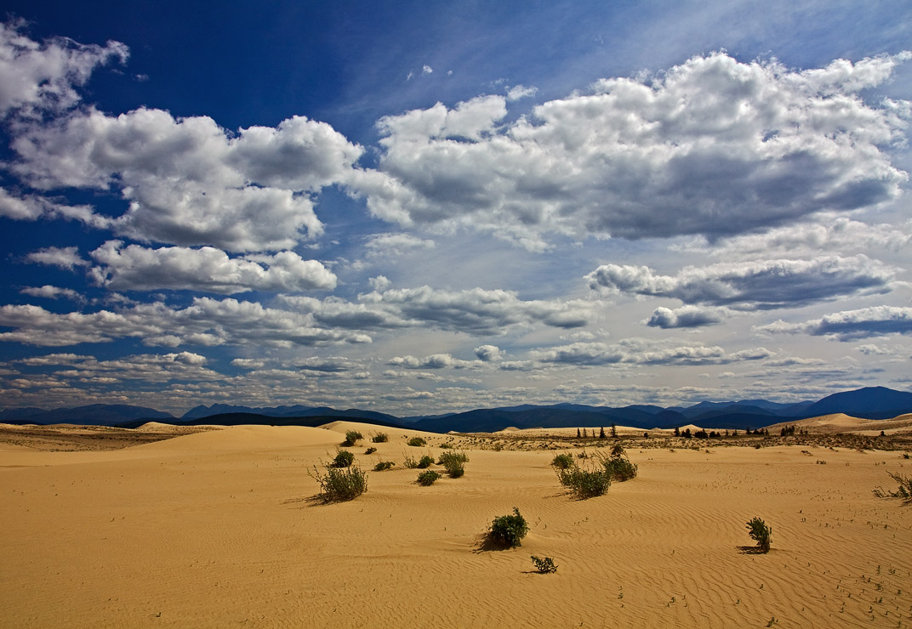
Назовите природную зону
правильный ответ

Slide 19
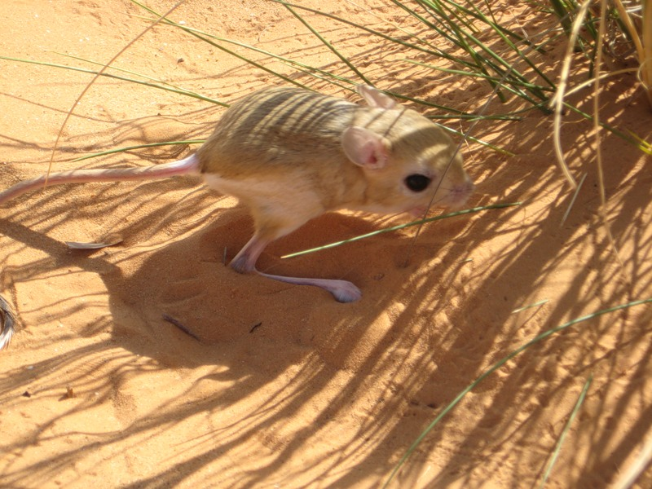
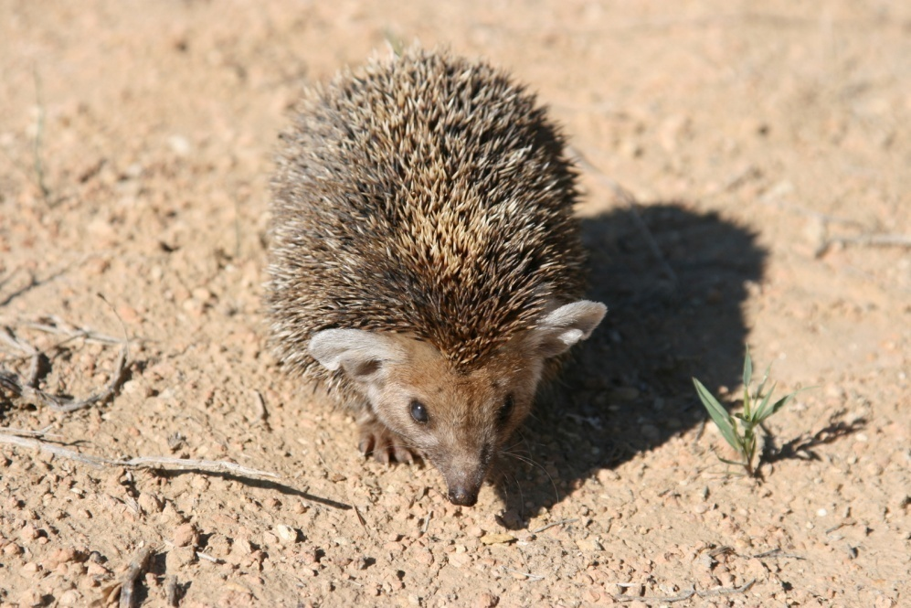
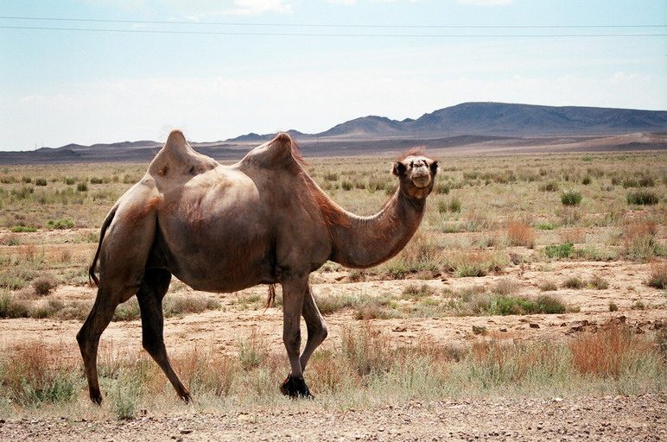
Пустыня
Перейти к началу

Slide 20
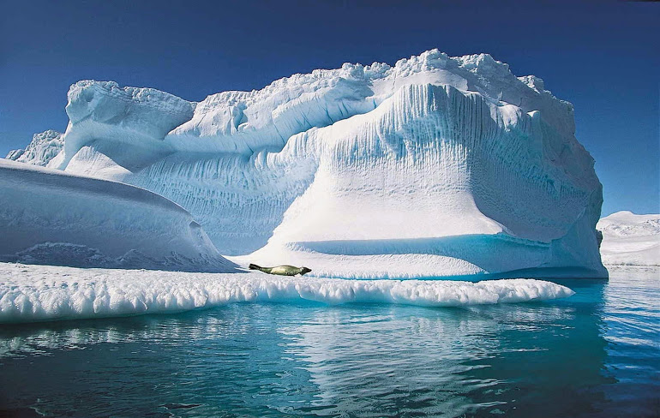
Назовите природную зону
правильный ответ

Slide 21
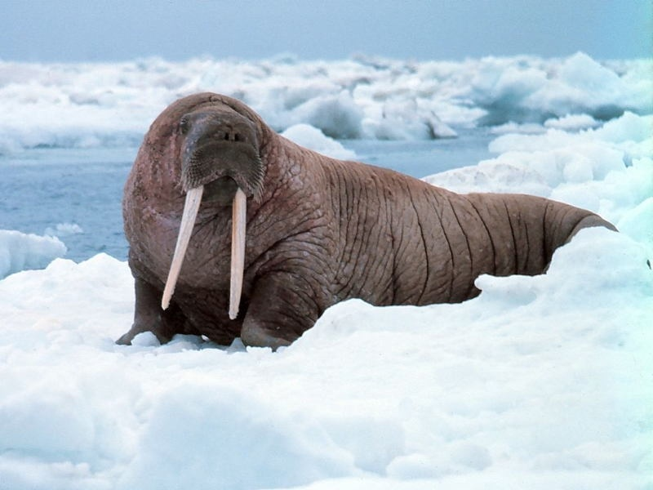
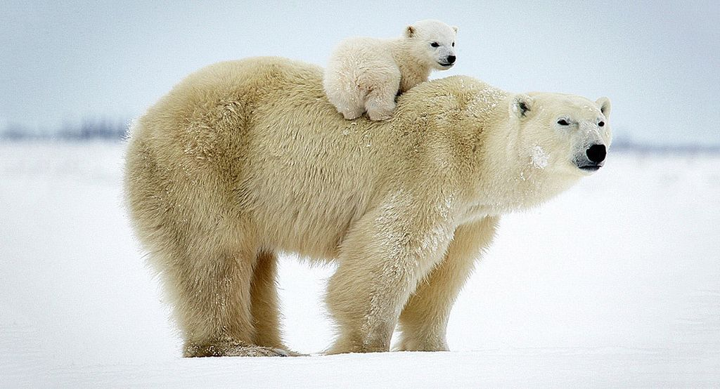
Арктическая пустыня
перейти к началу

Slide 22
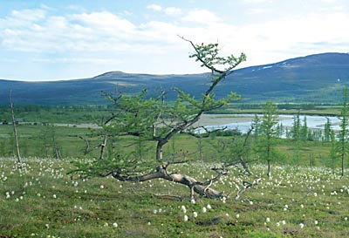
Назовите природную зону
правильный ответ

Slide 23
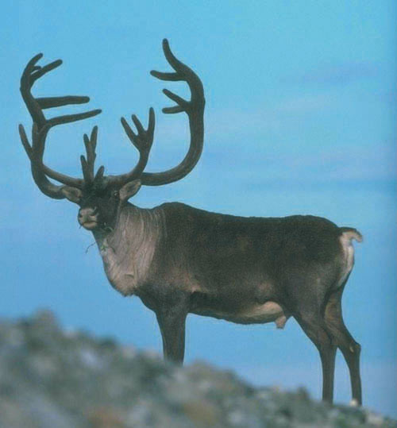
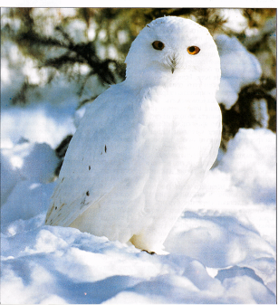
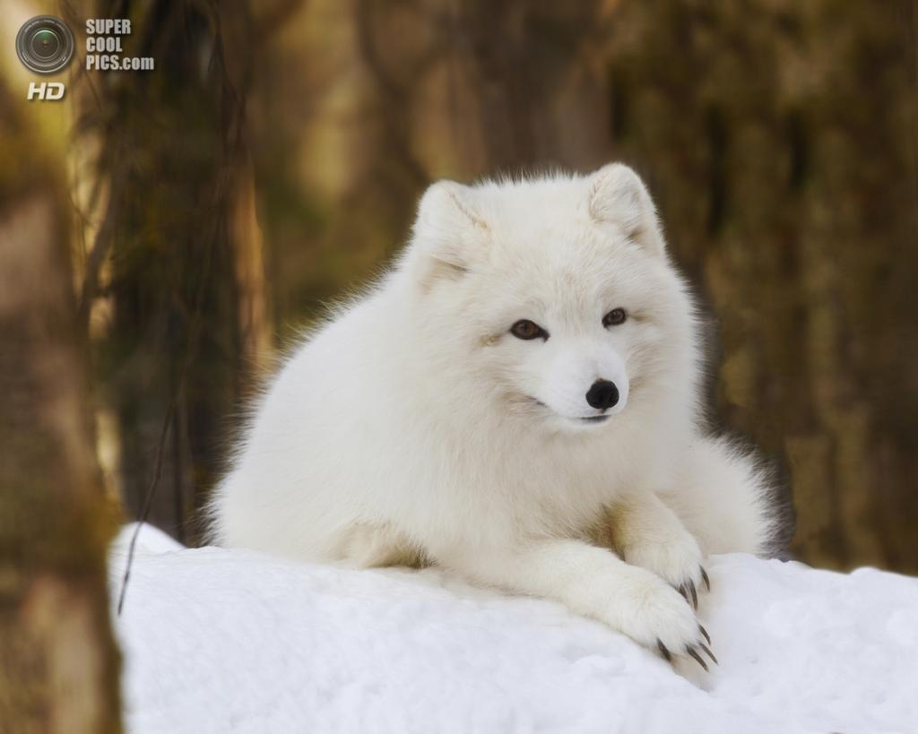
Лесотундра
перейти к началу

Slide 24
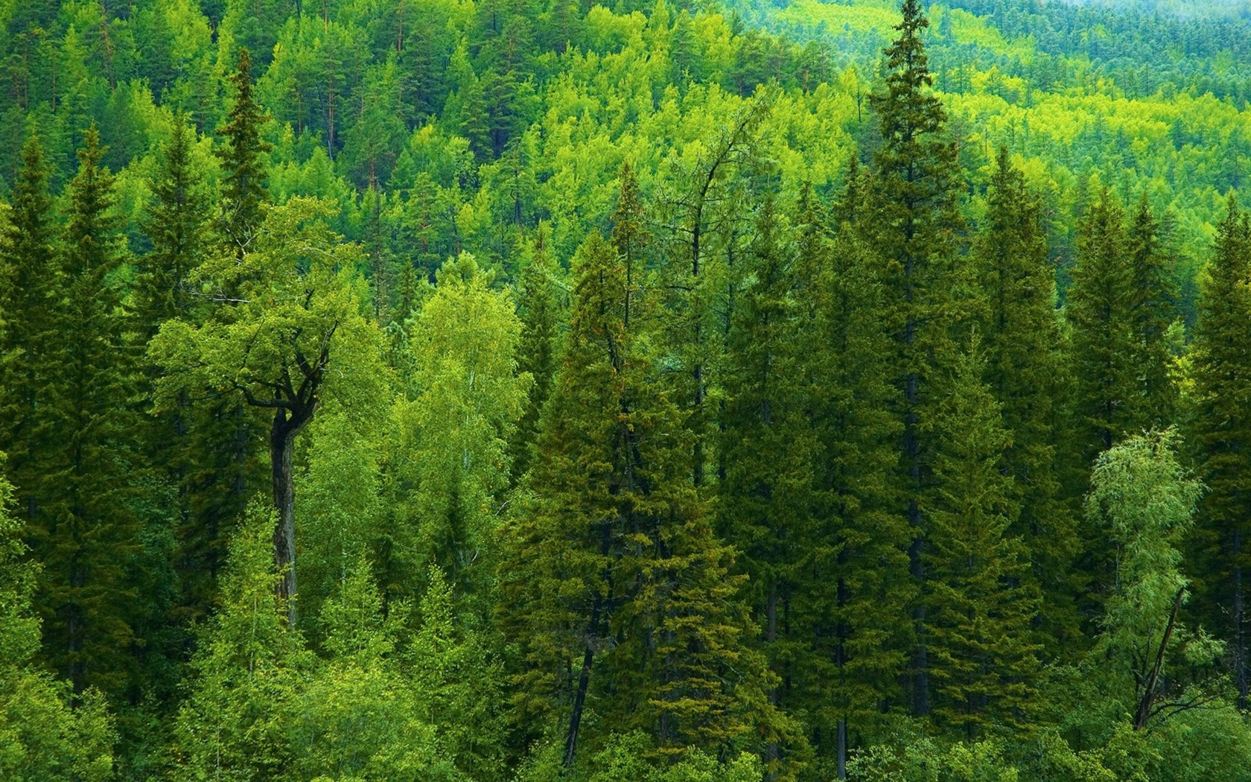
Назовите природную зону
правильный ответ

Slide 25
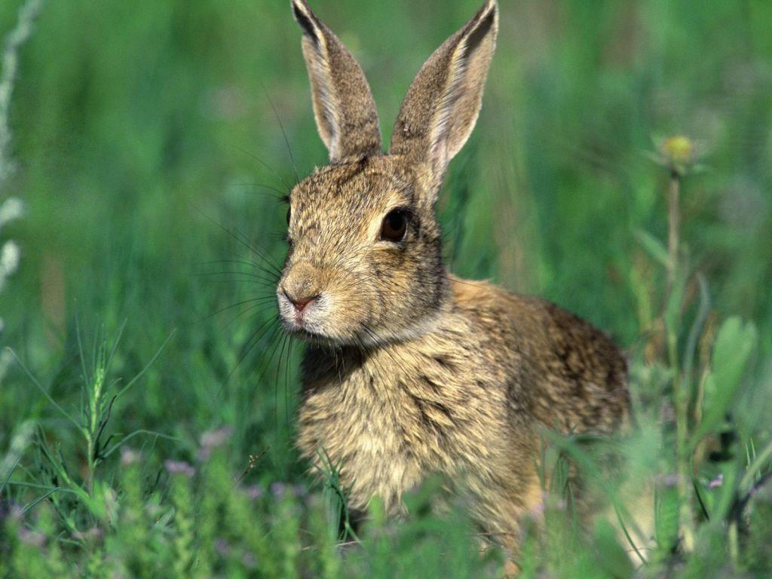
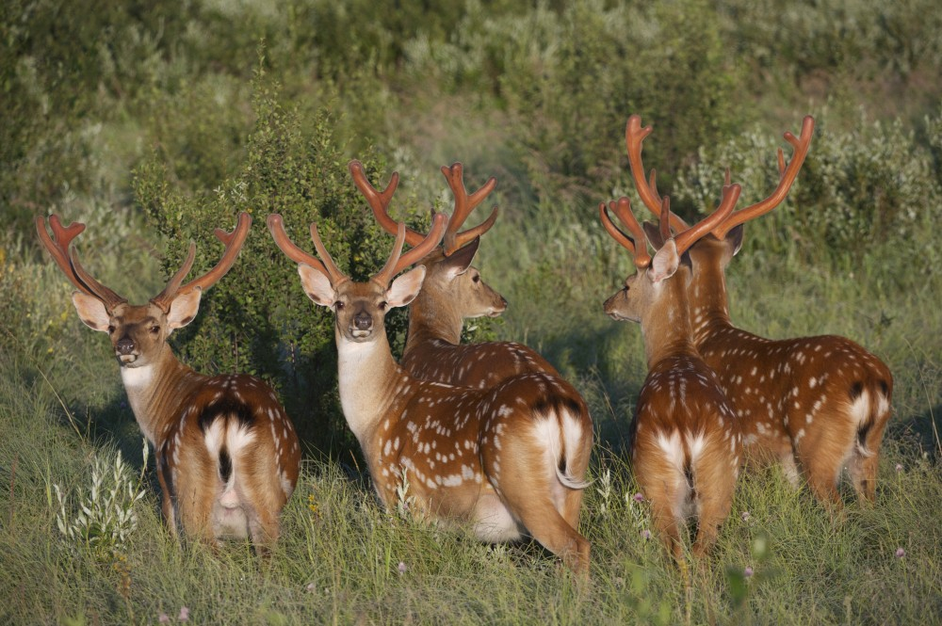
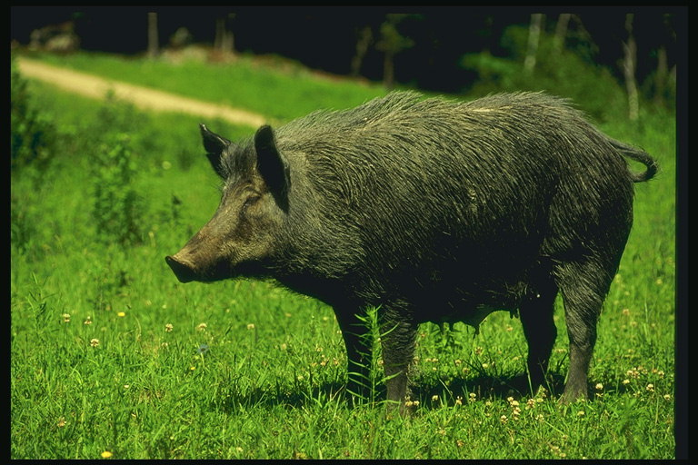
Смешанный лес
перейти к началу

Slide 26
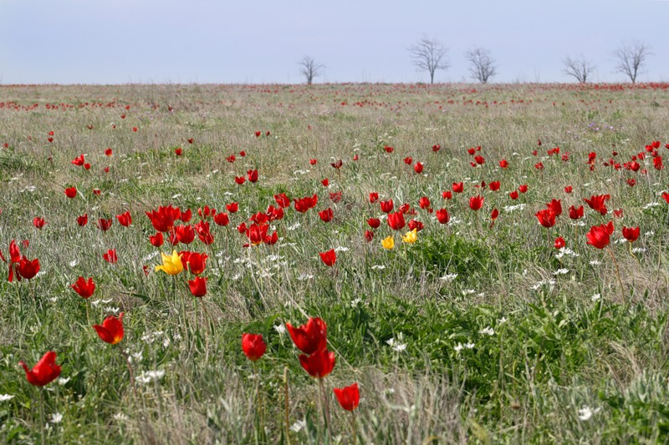
Назовите природную зону
правильный ответ

Slide 27
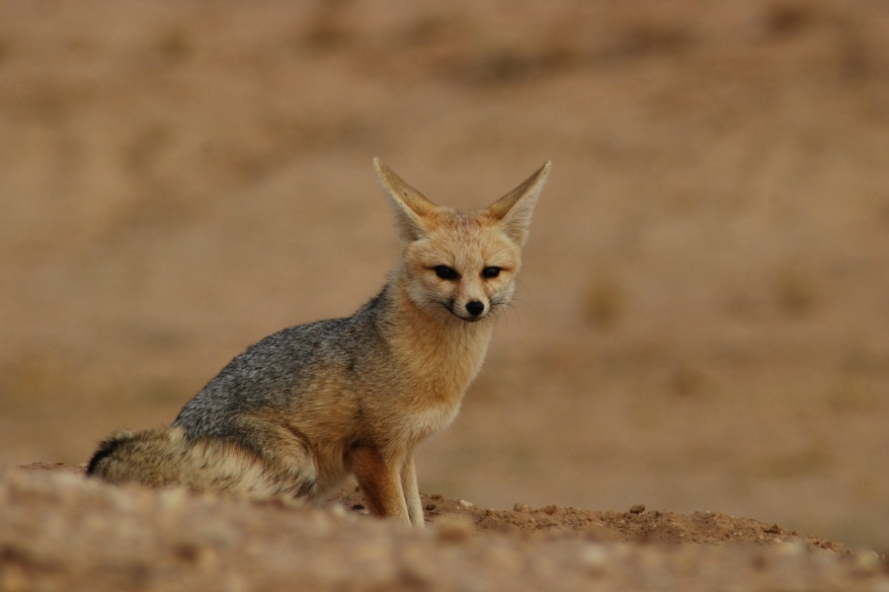
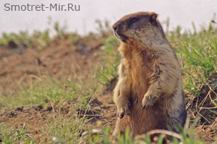
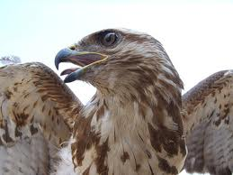
Степь
перейти к началу

Slide 28
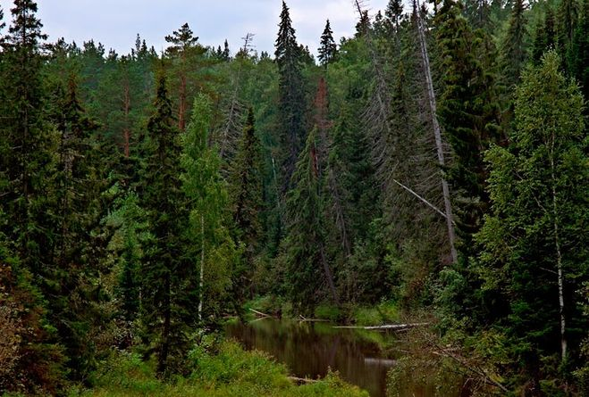
Назовите природную зону
правильный ответ

Slide 29
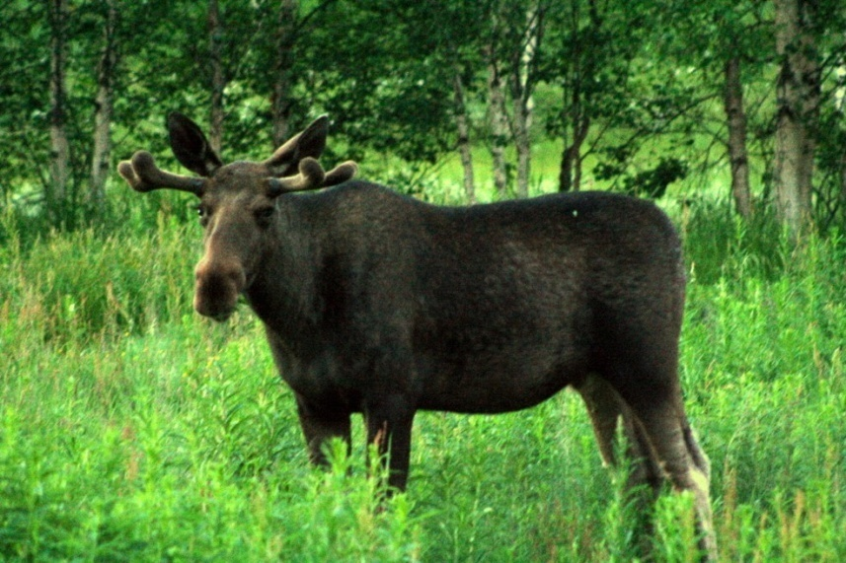
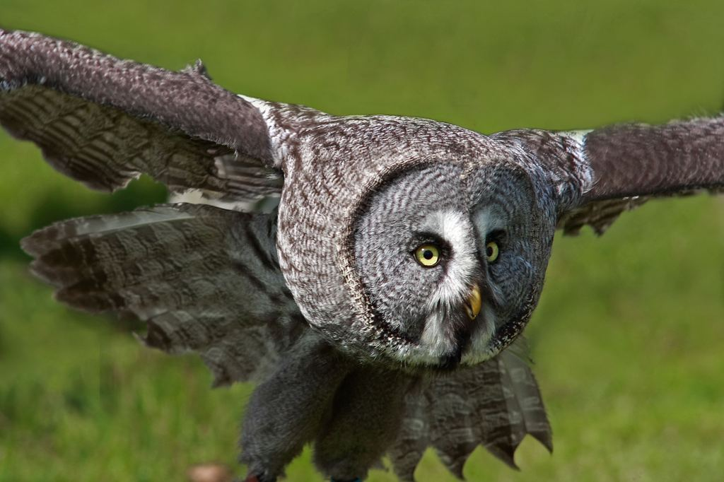
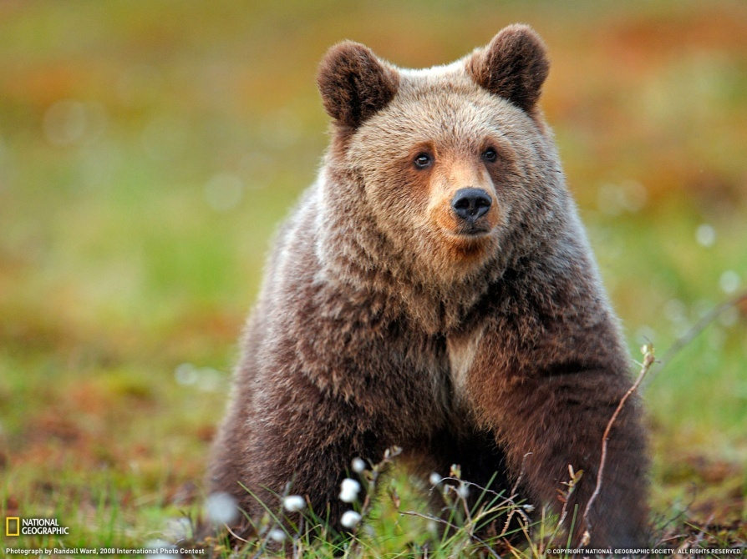
Тайга
перейти к началу

Slide 30
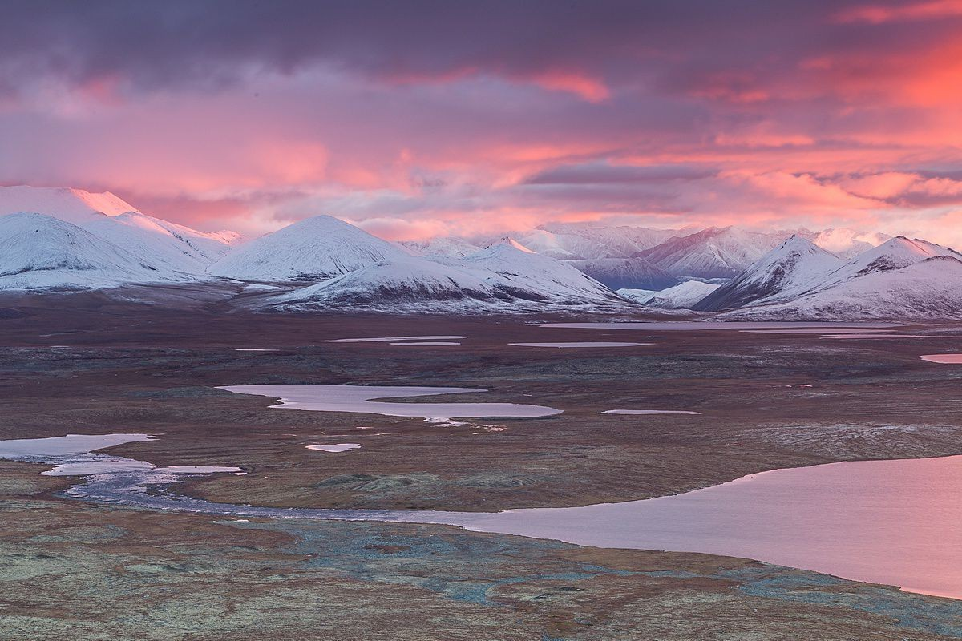
Назовите природную зону
правильный ответ

Slide 31
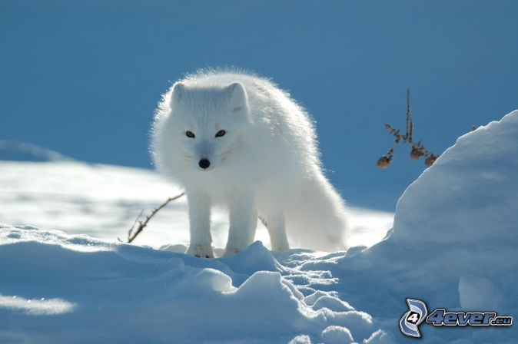
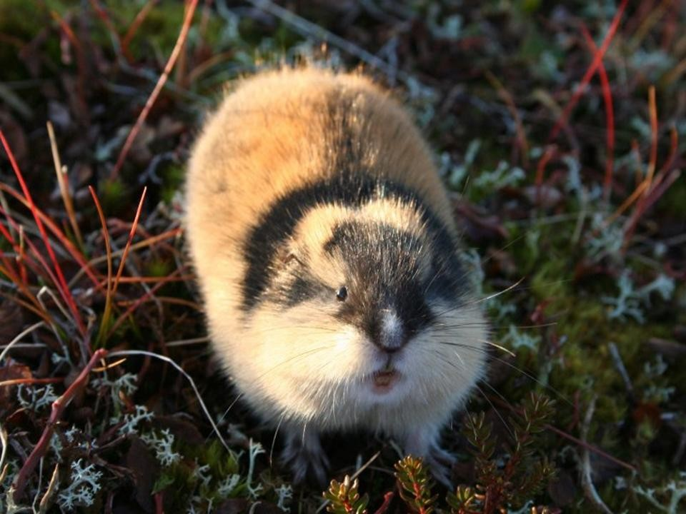
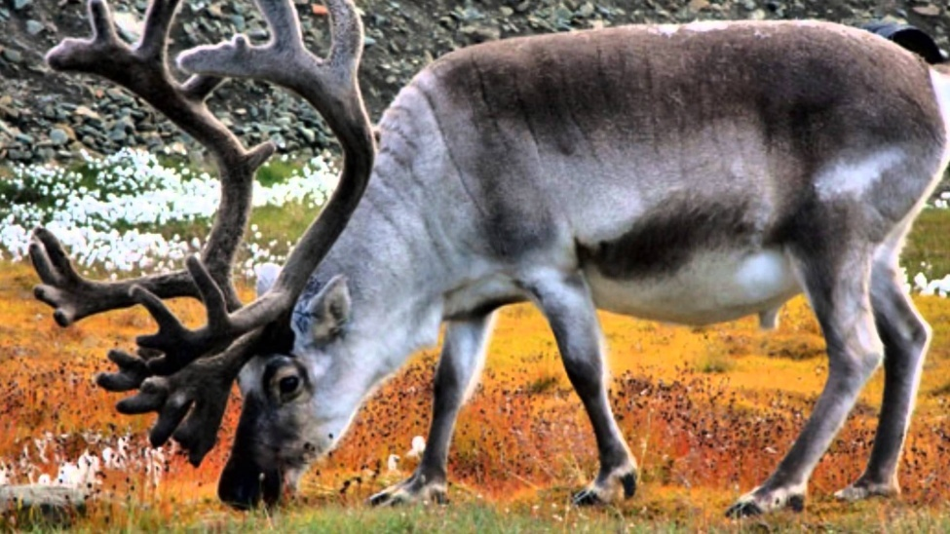
Тундра

Slide 32
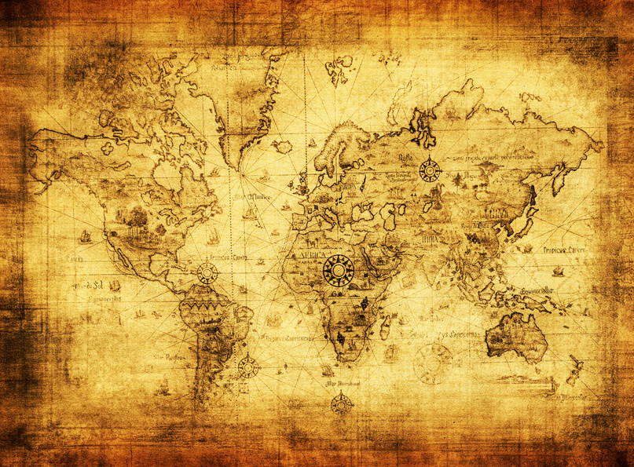
3 ТУР «ГОРНЫЕ вЕРШИНЫ»
1)По указанной высоте определить горную вершину.
2)Назвать горный массив на котором она находится.

Slide 33
Выберите задание
1 2 3
4 5 6

Slide 34
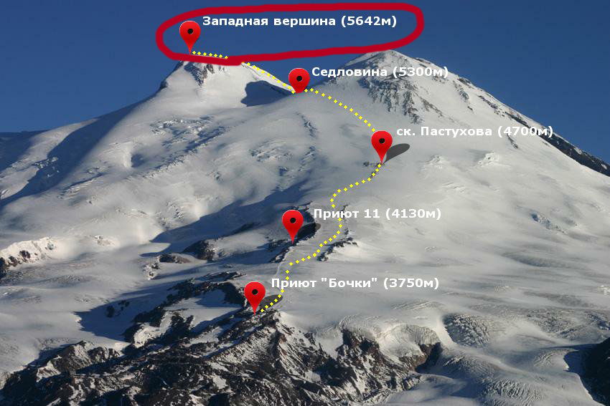
правильный ответ

Slide 35
Эльбрус, Кавказские горы
перейти к началу

Slide 36
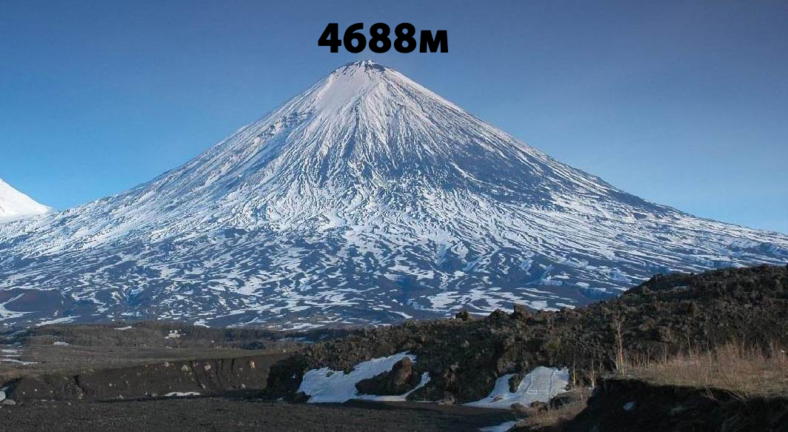
правильный ответ

Slide 37
Ключевская сопка,
горы Камчатки
перейти к началу

Slide 38
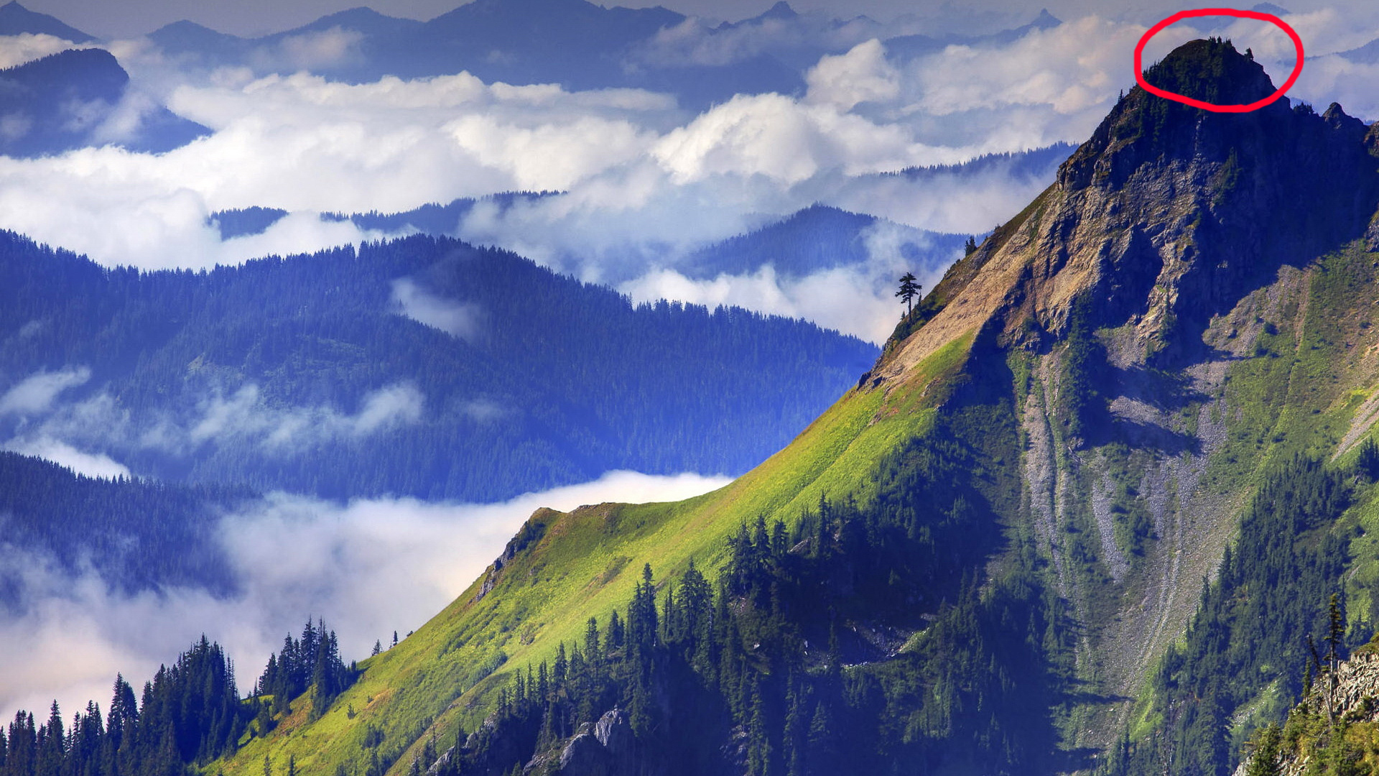
1895м
правильный ответ

Slide 39
Гора Народная,
Уральские горы
перейти к началу

Slide 40
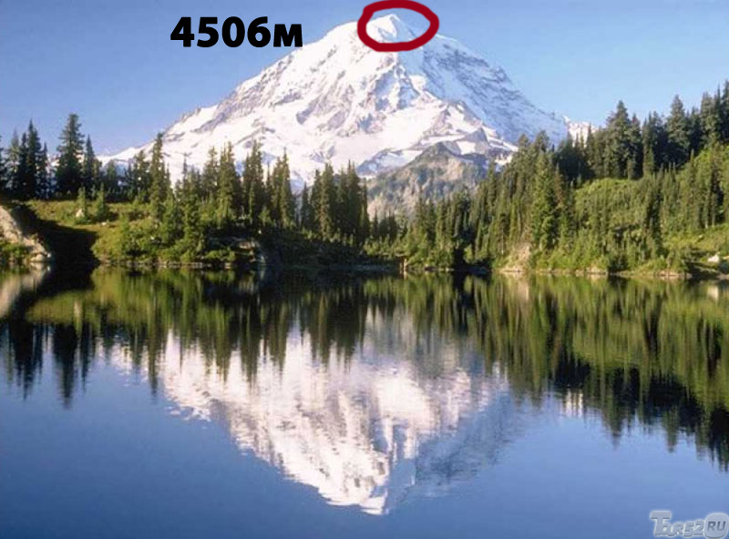
правильный ответ

Slide 41
Гора Белуха,
Алтайские горы
перейти к началу

Slide 42
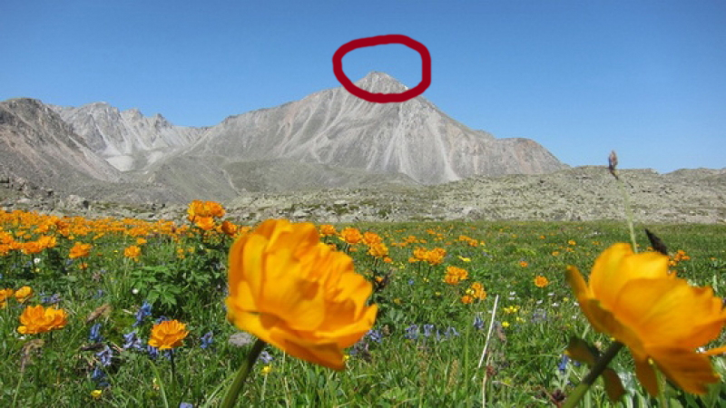
3491м
правильый ответ

Slide 43
Мунку – Сардык,
Восточные Саяны
перейти к началу

Slide 44
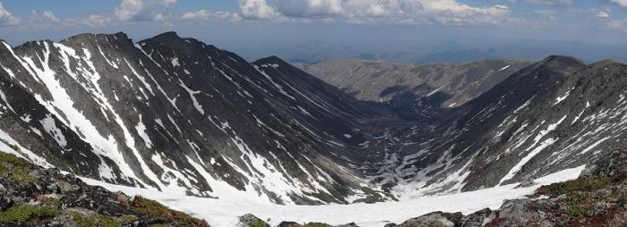
2090м
правильный ответ

Slide 45
Тардоки – Янги,
Сихоте - Алинь

Slide 46
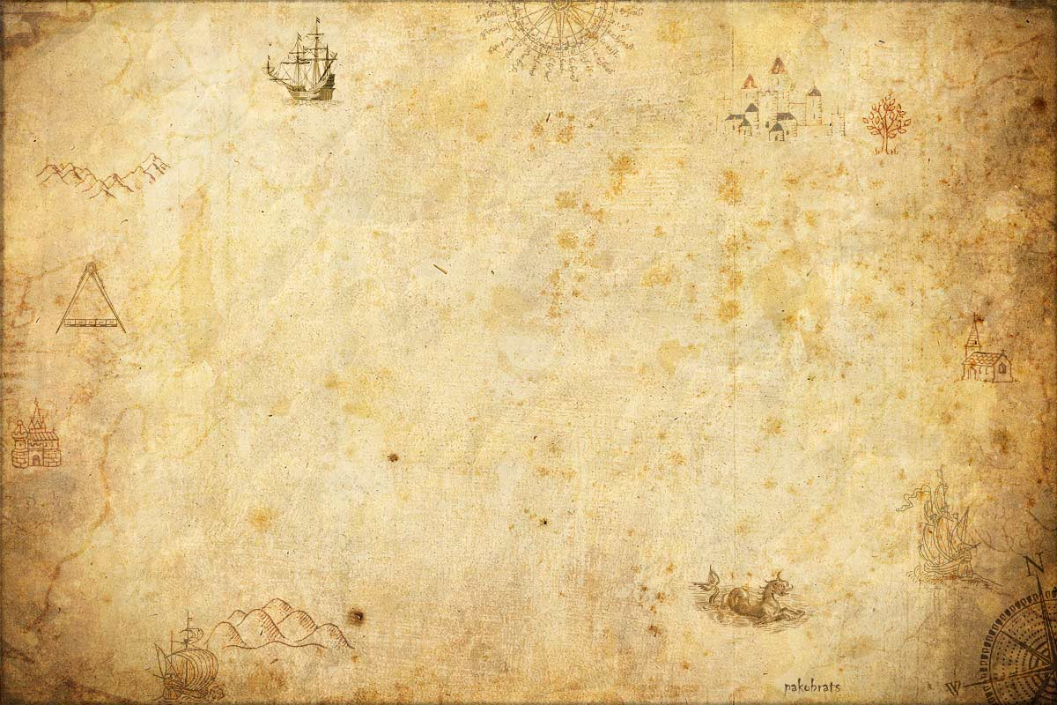
4 ТУР «Гидрография России»
Прочитайте стихотворение и по прочитанному определите водный объект

Slide 47
Выберите задание
1 2 3
4 5 6

Slide 48
Впадают в него сотни рек и ручьёв, Одна Ангара вытекает. На озере много ещё островов – Ольхон самым крупным считают.

Slide 49
Озеро Байкал
перейти к началу

Slide 50
Море истин, откровений, Море выдумок и тайн, Море тысяч поколений, Море сотен тысяч стран! Были турки, персы, греки, И татарская орда Совершала здесь набеги На посты и города.

Slide 51
Чёрное море
перейти к началу

Slide 52
И зовут её рекою … - Матушкой, кормилицей родной. Она - рекам родины царица. Ни одна не может с ней сравниться. Высятся над нею города. На волнах качаются суда, Носят много дорогого груза. А у неё есть сестра - Вазуза.

Slide 53
Река Волга
перейти к началу

Slide 54
От этой мощи всё внутри Вдруг замирает - Посмотри!, Да это просто - Богатырь, Завоевал давно Сибирь. А по весне кипит вода, Ломает, гонит льдин стада. Не день, не два, уже века По берегам - Тайга! Тайга!

Slide 55
Енисей
перейти к началу

Slide 56
Ты необъятен … Предела нет твоей волне кипучей. Оставил след здесь Кук и Магеллан, Но не бывал Америго Веспуччи.
Синь разлита почти на треть планеты, За горизонтом где-то берега, Под влажным пологом извечные секреты, Златые россыпи, алмазы, жемчуга.
Сергей Дубцов

Slide 57
Тихий океан
перейти к началу

Slide 58
У тебя, краса-река,
Женское обличье,
Даже имя у тебя
Нежное, девичье.
Ласковым тебя не зря
Окрестили словом Несмотря что родилась,
Ты в краю суровом.
(А. Попов)

Slide 59
Лена

Slide 60
Использованные источники:
Изображение устья реки. - http://webmandry.com/reka-amazonka-harakteristika-opisanie-karta-amazonki-samaya-dlinnaya-i-polnovodnaya-reka-v-mire/
Изображение речного бассейна Оби. http://pictures11.ru/bassejn-reki-ob.html
Изображение истока реки. http://go.mail.ru/search_images?fm=1&q=%D1%84%D0%BE%D1%82%D0%BE%20%D1%83%D1%81%D1%82%D1%8C%D0%B5%20%D1%80%D0%B5%D0%BA%D0%B8&frm=web#urlhash=1332035045540284949
Изображение циклона. http://www.unian.net/society/846427-estoniya-gotovitsya-vstretit-uragan-svyatoy-iuda.html
Изображение сели. http://astinfo.kz/news/doma-v-trekh-rayonakh-almaty-podtopleny-v-rezultate-skhoda-selya/
Изображение речного бассейна. http://pictures11.ru/bassejn-reki-ob.html
Изображение Арктики. http://go.mail.ru/search_images?fm=1&q=%D0%B0%D1%80%D0%BA%D1%82%D0%B8%D0%BA%D0%B0%20%D1%84%D0%BE%D1%82%D0%BE%20%D0%BB%D1%83%D1%87%D1%88%D0%B8%D0%B5&frm=web#urlhash=1375063633241627194
Изображение тундры. http://webmandry.com/prirodnaya-zona-tundra-v-rossii-opisanie-na-karte-priroda-zhivotnye-zapovedniki-prirodnye-yavleniya-tundry/
Изображение лесотундры
http://go.mail.ru/search_images?fm=1&q=%D0%B7%D0%BE%D0%BD%D0%B0%20%D0%BB%D0%B5%D1%81%D0%BE%D1%82%D1%83%D0%BD%D0%B4%D1%80%D1%8B%20%D1%84%D0%BE%D1%82%D0%BE&frm=web#urlhash=2485934316826636162
Изображение леса http://go.mail.ru/search_images?sbmt=1479998940614&fm=1&q=%D0%B7%D0%BE%D0%BD%D0%B0+%D0%BB%D0%B5%D1%81+%D1%88%D0%B8%D1%80%D0%BE%D0%BA%D0%BE%D0%BB%D0%B8%D1%81%D1%82%D0%B2%D0%B5%D0%BD%D0%BD%D1%8B%D0%B9++%D1%84%D0%BE%D1%82%D0%BE+%D0%B1%D0%BE%D0%BB%D1%8C%D1%88%D0%BE%D0%B5+%D1%80%D0%B0%D0%B7%D1%80%D0%B5%D1%88%D0%B5%D0%BD%D0%B8%D0%B5#urlhash=1954826962433053582
Изображение степи. https://yandex.ru/images/search?img_url=http%3A%2F%2Fwww.proza.ru%2Fpics%2F2012%2F04%2F11%2F225.jpg&text=%D1%81%D1%82%D0%B5%D0%BF%D1%8C%20%D1%84%D0%BE%D1%82%D0%BE%D0%B3%D1%80%D0%B0%D1%84%D0%B8%D0%B8&noreask=1&pos=11&lr=10794&rpt=simage
Изображение пустыни. http://go.mail.ru/search_images?sbmt=1481205720332&fm=1&q=%D1%84%D0%BE%D1%82%D0%BE+%D0%BF%D1%83%D1%81%D1%82%D1%8B%D0%BD%D1%8F#urlhash=9108132192843137653
Изображение тайги. http://go.mail.ru/search_images?sbmt=1481205840128&fm=1&q=%D1%84%D0%BE%D1%82%D0%BE+%D1%82%D0%B0%D0%B9%D0%B3%D0%B0

Slide 61
Животные тайги. http://go.mail.ru/search_images?fm=1&q=%D1%84%D0%BE%D1%82%D0%BE%20%D0%B6%D0%B8%D0%B2%D0%BE%D1%82%D0%BD%D1%8B%D0%B5%20%D1%82%D0%B0%D0%B9%D0%B3%D0%B8&frm=web#urlhash=3805698551158811055
Животный Арктики. http://go.mail.ru/search_images?sbmt=1481206346465&fm=1&q=%D1%84%D0%BE%D1%82%D0%BE+%D0%B6%D0%B8%D0%B2%D0%BE%D1%82%D0%BD%D1%8B%D0%B5+%D0%B0%D1%80%D0%BA%D1%82%D0%B8%D0%BA%D0%B8#urlhash=5988682131090982411
Животные Арктики. http://animalsfoto.com/jivotnyie-arktiki-foto-s-nazvaniyami.html#3
Животные тундры. http://go.mail.ru/search_images?sbmt=1481206513814&fm=1&q=%D1%84%D0%BE%D1%82%D0%BE+%D0%B6%D0%B8%D0%B2%D0%BE%D1%82%D0%BD%D1%8B%D0%B5+%D0%A2%D1%83%D0%BD%D0%B4%D1%80%D1%8B
Животные лесотундры http://go.mail.ru/search_images?sbmt=1481206574191&fm=1&q=%D1%84%D0%BE%D1%82%D0%BE+%D0%B6%D0%B8%D0%B2%D0%BE%D1%82%D0%BD%D1%8B%D0%B5+%D0%BB%D0%B5%D1%81%D0%BE%D1%82%D1%83%D0%BD%D0%B4%D1%80%D1%8B
Животные смешанных лесов. http://go.mail.ru/search_images?sbmt=1481206649995&fm=1&q=%D1%84%D0%BE%D1%82%D0%BE+%D0%B6%D0%B8%D0%B2%D0%BE%D1%82%D0%BD%D1%8B%D0%B5+%D1%81%D0%BC%D0%B5%D1%88%D0%B0%D0%BD%D0%BD%D0%BE%D0%B3%D0%BE+%D0%BB%D0%B5%D1%81%D0%B0
Животные степи
http://go.mail.ru/search_images?sbmt=1481206725991&fm=1&q=%D1%84%D0%BE%D1%82%D0%BE+%D0%B6%D0%B8%D0%B2%D0%BE%D1%82%D0%BD%D1%8B%D0%B5+%D1%81%D1%82%D0%B5%D0%BF%D0%B8
Животные пустыни. http://go.mail.ru/search_images?sbmt=1481206794469&fm=1&q=%D1%84%D0%BE%D1%82%D0%BE+%D0%B6%D0%B8%D0%B2%D0%BE%D1%82%D0%BD%D1%8B%D0%B5+%D0%BF%D1%83%D1%81%D1%82%D1%8B%D0%BD%D0%B8
Озеро Байкал. Стихи о Байкале. http://www.stihi.ru/2014/01/12/4749
Стихи о Волге. http://www.liveinternet.ru/users/3517179/post282540092/
Гора Эльбрус. http://go.mail.ru/search_images?rf=11956636&fm=1&gp=818102&q=%D0%B3%D0%BE%D1%80%D0%B0%20%D1%8D%D0%BB%D1%8C%D0%B1%D1%80%D1%83%D1%81%20%D1%84%D0%BE%D1%82%D0%BE&frm=web#urlhash=806617422295099227

Slide 62
Гора Белуха и Мунку – Сардык:
http://www.climbing.ru/forum/all_120/topic_464_7_1207/
Тардоки – Янги, Сихоте - Алинь:
http://wikimapia.org/12599535/Mt-Tordoki-Yani-2090
гора Народная:
http://www.mytravelbook.org/objects/Gora_Narodnaja
Озеро Байкал:
http://kuris.com.ua/?page_id=2858
http://bestinworld.ru/samoe-bolshoe-ozero/
Чёрное море:
http://raznie.ru/turism/chyornoe-more/
http://krpress.ru/2016/03/30/v-chernom-more-nepodaleku-ot-anapi-sluchilos-zemletryasenie.html
Река Лена:
http://www.nat-geo.ru/photo/73979/
http://www.photosight.ru/photos/5298201/
Тихий океан:
http://forumdaily.xpage.com.ua/v-tixom-okeane-proizoshlo-zemletryasenie-magnitudoj-55/
http://sitewater.ru/tag/okean/feed
Енисей:
http://alumni.mgimo.ru/page/search/preview_search.seam?textTagId=444200
http://www.nat-geo.ru/photo/76918/
Волга:
http://megaribolov.ru/index.php/entsiklopediya-rybolova/opisanie-vodoemov/opisanie-rek/1536-Ð¸ÑÑÑÑ
http://overgraph.ru/uste-reki-volga-foto/

